Slide 1
Государственное бюджетное дошкольное
образовательное учреждение детский сад № 88 Приморского района Санкт - Петербурга
ИКТ в дошкольном образовании
Аванесова Марина Антониевна
Старший воспитатель

Slide 2
ИКТ как средство интерактивного обучения, которое позволяет стимулировать познавательную активность детей и участвовать в освоении новых знаний. Речь идет о созданных педагогами играх, которые соответствуют программным требованиям. Эти игры предназначены для использования на занятиях с детьми. Интерактивные игровые средства позволяет создавать программа PowerPoint.
ИКТ - средство интерактивного обучения, которое позволяет стимулировать познавательную активность детей и участвовать в освоении новых знаний. Педагоги создают игры, которые соответствуют программным требованиям. Эти игры предназначены для использования на занятиях с детьми.
Разработка технологии с включением ИКТ базируется на комплексных (интегрированных) занятиях (досугах). Технология разрабатывается по какой-либо из образовательных областей (музыка, художественная литература, познание).
Занятия включают в себя разнообразную продуктивную деятельность детей на основе ФГТ.
Интерактивная доска позволяет ребенку как бы увидеть себя со стороны, наблюдать за действиями партнеров по игре. Дети привыкают оценивать ситуацию, не погружаясь полностью в виртуальный мир один на один с компьютером. Учеными отмечается развивающая роль компьютерно-игрового комплекса в детском саду в работе с детьми начиная с пяти лет.

Slide 3
При грамотном использовании технических средств, при правильной организации образовательного процесса компьютерные программы для дошкольников могут широко использоваться на практике без риска
для здоровья детей.
В настоящее время основная задача развития ИКТ в ДОУ – это создание образовательных комплексов как средства обучения и как компонента воспитательно-образовательной системы ДОУ в соответствии с ФГТ. Преимущества данных образовательных комплексов в том, что они включают в себя средства для образования, воспитания и развития детей, позволяют эффективно проводить мониторинг усвоения образовательной программы.
Интерактивная доска в ДОУ открывает новые возможности для организации совместной деятельности детей и педагога. Коллективное участие детей в игре способствует развитию коммуникативных и социальных навыков: помогает детям преодолеть свой эгоцентризм, учит действовать по правилам, принимать точку зрения другого, принимать собственные самостоятельные решения, делать
осознанный выбор.

Slide 4
Использование ИКТ в детских садах позволяет:
развивать умение детей ориентироваться в информационных потоках окружающего мира;
овладевать практическими навыками работы с информацией;
развивать разносторонние умения, позволяющие осуществлять обмен информацией при помощи современных технических средств.
Применение ИКТ во время занятий позволяет:
перейти от объяснительно-иллюстрированного способа обучения к деятельностному, при котором ребенок становится активным субъектом, а не пассивным объектом педагогического воздействия. Это способствует осознанному усвоению знаний дошкольниками.

Slide 5
Использование ИКТ на занятиях помогает детям
ориентироваться в информационных потоках окружающего мира,
овладеть практическими способами работы с информацией,
развивать умения, позволяющие обмениваться информацией с помощью современных технических средств.
Применение ИКТ на занятиях усиливает :
положительную мотивацию обучения
активизирует познавательную деятельность обучающихся.
Использование ИКТ на занятии позволили в полной мере реализовать основные принципы активизации познавательной деятельности:
принцип равенства позиций
принци п доверительности
принцип обратной связи
принцип занятия исследовательской позиции.

Slide 6
Использование ИКТ позволяет проводить занятия:
на высоком эстетическом и эмоциональном уровне ( анимация, музыка) обеспечивает наглядность;
привлекает большое количество дидактического материала;
повышает объём выполняемой работы на занятии в 1,5 – 2 раза;
обеспечивает высокую степень дифференциации обучения
( индивидуально подойти к ребенку, применяя разноуровневые задания).
Применение ИКТ:
расширяет возможность самостоятельной деятельности;
формирует навык исследовательской деятельности;
способствует повышению качества образования

Slide 7
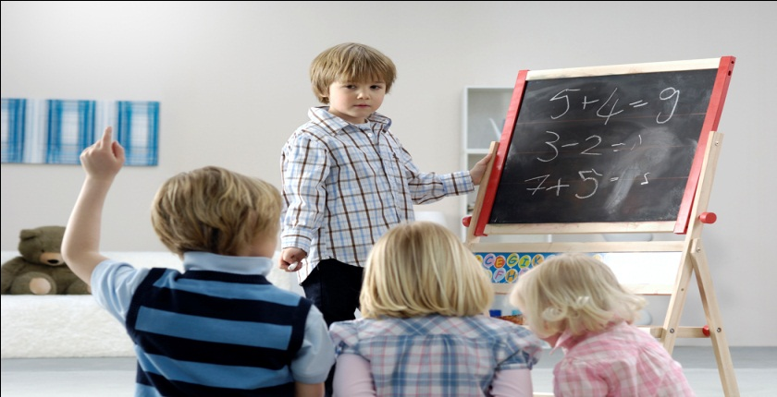
Дошкольники характеризуются психофизиологическими возрастными особенностями, индивидуальной (визуальная, аудиальная) системой восприятия, низкой степенью развитости познавательных способностей, особенностями учебной мотивации.
Особенностью учебного процесса с применением информационных технологий является то, что центром деятельности становится ребенок, который исходя из своих индивидуальных способностей и интересов, выстраивает процесс познания.
Педагог часто выступает в роли помощника, консультанта, поощряющего оригинальные находки, стимулирующего активность, инициативу, самостоятельность.

Slide 8
ИСПОЛЬЗОВАНИЕ МУЛЬТИМЕДИЙНЫХ ПРЕЗЕНТАЦИЙ НА занятиях сочетает в себе много компонентов, необходимых для успешного обучения ребят. Это и телевизионное изображение, и анимация, и звук, и графика.
Анализ таких занятий показал, что познавательная мотивация увеличивается, облегчается овладение сложным материалом.
Кроме того, фрагменты занятий, на которых используются презентации, отражают один из главных принципов создания современного занятий– принцип фасциации
( принцип привлекательности).
Благодаря презентациям, дети, которые обычно не отличались высокой активностью на занятиях, стали активно высказывать
свое мнение, рассуждать.
Достаточно широкое распространение мультимедиа проекторов позволяет значительно увеличить наглядность за счет использование педагогом в ходе занятия мультимедиа презентации.

Slide 9
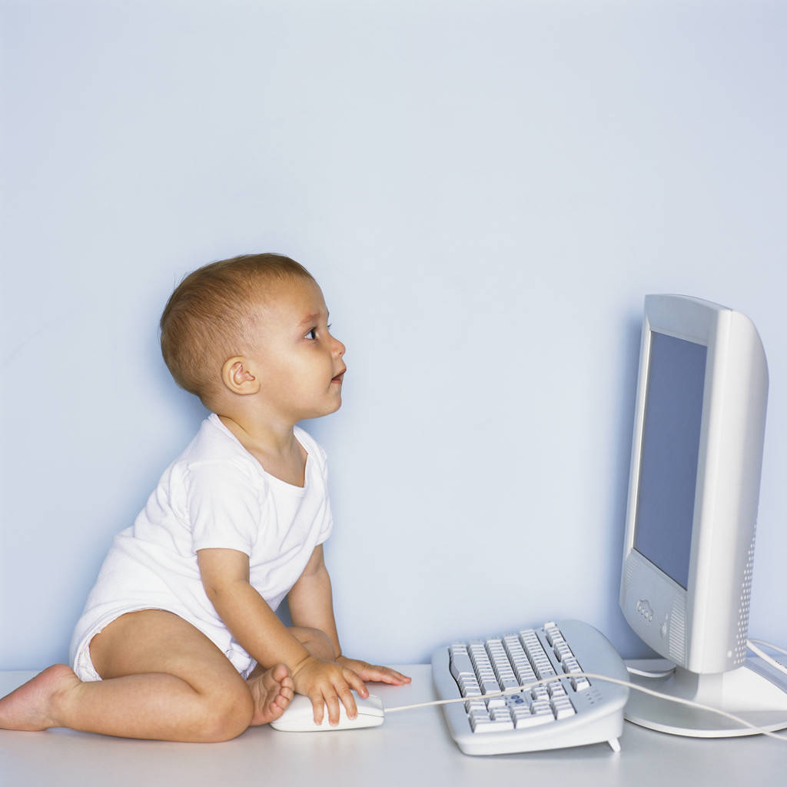
Требования, предъявляемые к педагогу,
работающему с применением ИКТ
владеть основами работы на компьютере.
иметь навыки работы с мультимедийными программами.
владеть основами работы в Интернет.
создавать собственные образовательные ресурсы

